Slide 1
THIẾT KẾ VÀ ĐÁNH GIÁ
THUẬT TOÁN
Phương pháp đệ quy

Slide 2
CHƯƠNG 4
PHƯƠNG PHÁP ĐỆ QUY

Slide 3
Nội dung
Khái niệm về đệ quy
Lược đồ giải thuật đệ quy
Đánh giá độ phức tạp giải thuật đệ quy
Khử đệ quy

Slide 4
Khái niệm về giải thuật đệ quy
Giải thuật đệ qui:
  Nếu một bài toán T được thực hiện bằng giải thuật của một bài toán T’, có dạng giống như T, thì đó là một giải thuật đệ qui.
  Ví dụ: Tính giá trị S(n) = n!
Ta thấy S(n) = n * S(n-1), lời giải của bài toán tính n! được giải thông qua lời giải của bài toán tính (n-1)!
Yêu cầu để giải thuật đệ qui thoả mãn tính dừng:
  T’ phải “đơn giản hơn” T ;
  T’ giải được (không cần đệ qui) trong một số trường hợp nào đó (trường hợp suy biến.
Ví dụ bài toán tính n! thông qua (n-1)! đơn giản dần đến lúc tính 1!=1

Slide 5
Khái niệm về giải thuật đệ quy
Đặc trưng của các bài toán có thể giải bằng đệ quy
  Các bài toán phụ thuộc tham số;
  Ứng với các giá trị đặc biệt nào đó của tham số thì bài toán có giải thuật để giải (trường hợp suy biến)
  Trong trường hợp tổng quát bài toán có thể qui về dạng tương tự với một bộ giá trị mới của tham số và sau một số hữu hạn lần thì có thể dẫn tới trường hợp suy biến.
Một số ví dụ:
  Tính n!
    Giải thuật tính S(n)=n!
    TH suy biến n=0 thì S(n) = 1
    TH tổng quát S(n) = n*S(n-1)

Slide 6
Khái niệm về giải thuật đệ quy
Một số ví dụ:
  Xác định số Fibonaxi thứ n của dãy số Fibonaxi 1, 1, 2, 3, 5, 8, 13 . . .
    Giải thuật tính Fib(n)
    TH suy biến n=1 hoặc n=2 thì Fib(n)=1
    TH tổng quát Fib(n) = Fib(n-1) + Fib(n-2)
  Tính ước số chung lớn nhất của hai số a,b
    Giải thuật tính UCLN(a,b)
    TH suy biến a=b thì UCLN(a,b):=a
    TH tổng quát UCLN(a,b)=UCLN(b,a mod b)

Slide 7
Khái niệm về giải thuật đệ quy
Một số ví dụ:
  Bài toán tháp Hà nội: Chuyển N tầng tháp từ A sang B lấy C làm trung gian.
    Giải thuật chuyển tháp CHUYEN(N,A,B,C)
    TH suy biến N=1 thì Chuyen1Tang(A,B)
    TH tổng quát (N>1)
    CHUYEN(N-1,A,C,B);
    Chuyen1Tang(A,B);
    CHUYEN(N-1,C,B,A);
  Trong đó Chuyen1Tang(X,Y) là thao tác chuyển một tầng tháp từ X →Y

Slide 8
Lược đồ giải thuật đệ quy
Lược đồ
Recursive_Algorithm(p_{n}) ≡
If (p_{n} = p₀) //TH suy biến
//Thực hiện giải thuật trường hợp suy biến
else //TH tổng quát
<Lệnh;>
Recursive_Algorithm(p_{n-1});
<Lệnh;>
endif
End.
  p_{n} ← p_{n-1} ← p_{n-2} ← … ← p_{o}

Slide 9
Lược đồ giải thuật đệ quy
Ví dụ
  Tính n!
S(n):int ≡
if (n==1)
S = 1;
else
S = n * S(n-1)
End.
  Tính Fib(n)
Fib(n):int ≡
if (n==1||n==2)
Fib = 1;
else
Fib = Fib(n-1)+Fib(n-2);
End.

Slide 10
Lược đồ giải thuật đệ quy
Ví dụ
  Tháp Hà Nội
ChuyenThap(n,A,B,C) ≡
if (n==1)
Chuyen1Tang(A,B);
else{
ChuyenThap(n-1,A,C,B);
Chuyen1Tang(A,B);
ChuyenThap(n-1,C,B,A);
}
End.
Chuyen1Tang(A,B) ≡
print(A,”→”,B)
End.

Slide 11
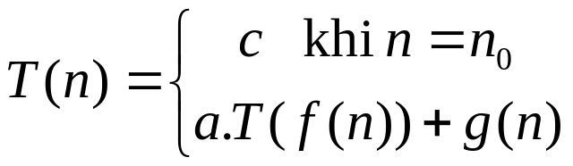
Độ phức tạp giải thuật đệ quy
  Xác định quan hệ truy hồi trong phép đệ quy
    Gọi T(n) là độ phức tạp của giải thuật đệ quy với kích thước bài toán n
    c = const là độ phức tạp thuật toán trong trường hợp suy biến khi n=n₀
    T(n₀) = c
    Với f(n) là hàm biến đổi tham số n, nếu giải thuật được thực hiện a lần bài toán con với tham số f(n) thì
    T(n) = a.T(f(n)) + g(n) với g(n) là độ phức tạp các thao tác ngoài lời gọi đệ quy
  Công thức truy hồi xác định độ phức tạp giải thuật đệ quy
  trường hợp ngược lại

Slide 12
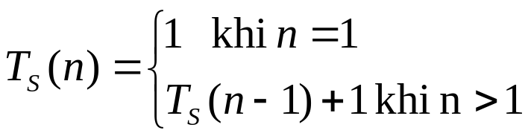
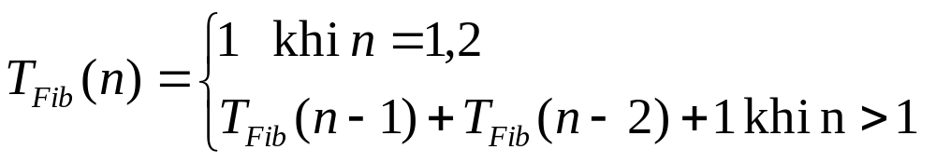
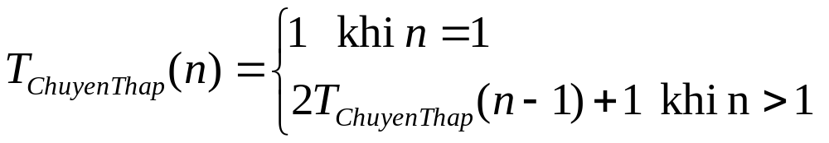
Độ phức tạp giải thuật đệ quy
  Ví dụ tìm công thức truy hồi
    Thuật toán S(n)
    Thuật toán Fib(n)
    Thuật toán ChuyenThap(n,A,B,C)

Slide 13
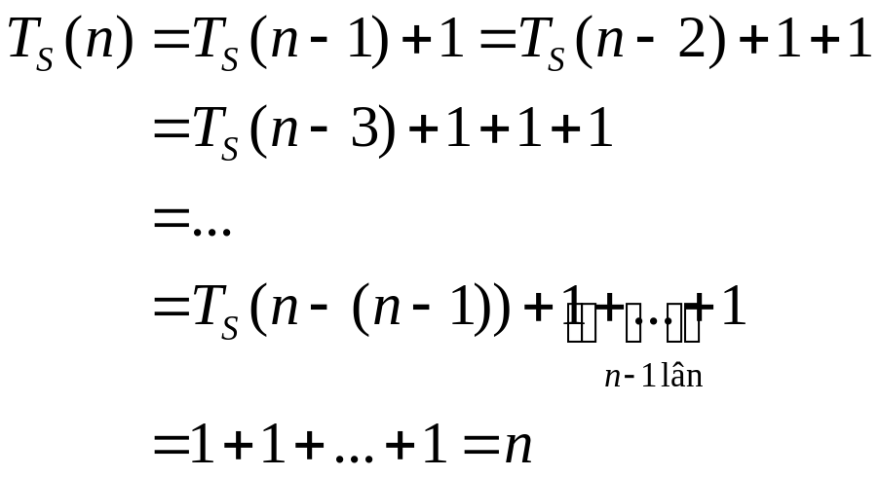

Độ phức tạp giải thuật đệ quy
  Giải công thức truy hồi
    Sử dụng phép thế liên tiếp

Slide 14
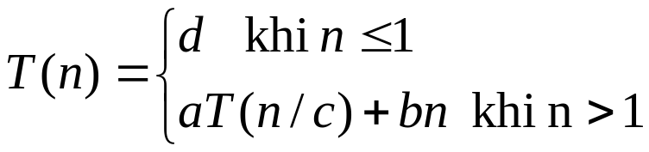
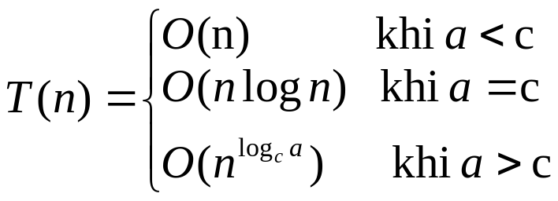
Độ phức tạp giải thuật đệ quy
  Giải công thức truy hồi
    Định lí chính (General Theorem): Nếu n là lũy thừa của c thì công thức truy hồi:
    Có lời giải là:
    Chứng minh: Sử dụng phép thế liên tiếp.
    Tham khảo Ian ParBerry’s book, chương 4

Slide 15
Khử đệ quy
Khái niệm
Ưu điểm của các giải thuật đệ quy: Ngắn gọn, trong sáng
Nhược điểm: Lời gọi thực hiện phức tạp hơn, đôi khi khó hình dung
Lí do: Mỗi lần gọi đệ quy, một tập các giá trị cục bộ được tạo ra để lưu các
giá trị trung gian phục vụ cho các lượt tính ngược lại
Thay đổi: Chủ động quản lí các giá trị trung gian bằng ngăn xếp, thay lời gọi
đệ quy bằng vòng lặp ⇒ thuật toán khử đệ quy
Khử đệ quy một thuật toán đệ quy là thay thế thuật toán đệ quy bằng một thuật toán tương đương nhưng bỏ đi các lời gọi đệ quy và thay vào đó bằng việc sử dụng các vòng lặp cùng với sự hỗ trợ của ngăn xếp dữ liệu (stack)
Notes:
ị t

Slide 16
Khử đệ quy
Khử đệ quy một số dạng thường gặp
  Dạng ED[AP]
  P(x) ≡
  if (E(x))
  D(x);
  else
  A(x);
  P(f(x));
  endif
  End.
E(x): điều kiện suy biến
D(x): lời giải trong trường hợp suy biến
A(x): thao tác trước lời gọi đệ quy
f(x): hàm biến đổi tham số lời gọi đệ quy
P(x) ≡
if E(x)
D(x);
else
A(x);
x = f(x);
if (E(x))
D(x);
else
A(x);
x = f(x);
…
endif
endif
End.
Triển khai chi tiết
Notes:
ị t

Slide 17
Khử đệ quy
Khử đệ quy một số dạng thường gặp
  Dạng ED[AP]
P(x) ≡
if E(x)
D(x)
else
A(x)
x = f(x)
if (E(x))
D(x)
else
A(x)
x = f(x)
…
endif
endif
End.
BG
E(x)
A(x)
x = f(x)
D(x)
ED
Notes:
ị t

Slide 18
Khử đệ quy
Khử đệ quy một số dạng thường gặp
  Dạng ED[AP]
BG
P(x) ≡
while not E(x) do
A(x);
x := f(x);
endwhile
D(x);
End.
E(x)
A(x)
x = f(x)
D(x)
ED
Notes:
ị t

Slide 19
Khử đệ quy
Khử đệ quy một số dạng thường gặp
  Dạng ED[AP]
Các thành phần của giải thuật đệ quy dạng ED[AP] của thuật toán PhanTich
Tham số (x) ≡ (n)
E(x)≡ n=1
D(x)≡ exit
A(x)≡ d = 2;
while (n mod d<>0) do
d := d+1
write(d);
f(x)≡ f(n) = n div d
Ví dụ: phân tích số nguyên thành các thừa số nguyên tố, in theo thứ tự tăng dần.
PhanTich(n) ≡
d = 2; if (n=1)
exit else
while (n mod d <> 0)do
d := d+1
write(d);
PhanTich(n div d);
endif
End.
Notes:
ị t

Slide 20
Khử đệ quy
Khử đệ quy một số dạng thường gặp
  Dạng ED[AP]
P(x) ≡
while not E(x) do
A(x);
x := f(x);
endwhile
D(x);
End.
PhanTich(n)≡
d = 2;
while (n>1) do
while (n mod d <> 0) do
d := d+1;
write(d);
n = n div d;
endwhile;
exit;
End.
Notes:
ị t

Slide 21
Khử đệ quy
Khử đệ quy một số dạng thường gặp
  Dạng ED[APB]
  P(x) ≡
  if (E(x))
  D(x);
  else
  A(x);
  P(f(x));
  B(x);
  endif
  End.
E(x): điều kiện suy biến
D(x): lời giải trong trường hợp suy biến
A(x), B(x): thao tác ngoài lời gọi đệ quy
f(x): hàm biến đổi tham số lời gọi đệ quy
P(x) ≡
if E(x)
D(x);
else
A(x);
x = f(x); //f¹
if (E(x))
D(x);
else
A(x);
x = f(x); //f²
…
endif
B(x) //x=f²(x)
endif
B(x) //x=f¹(x)
End.
Triển khai chi tiết
Notes:
ị t

Slide 22
Khử đệ quy
Khử đệ quy một số dạng thường gặp
  Dạng ED[APB]
P kết thúc sau k+1 lần gọi:
E(f^{k}(x)) = true với
f^{k}(x) = f(f…(f(x))…)
fº(x) = x
Sau khi thực hiện D(f^{k}(x)) sẽ phải thực hiện B(f^{k}(x))
Tiếp đó sẽ thực hiện B(f^{k-1}(x))… và cuối cùng là B(x).
Tóm lại, giá trị của x mỗi lần biến đổi x=f(x) được cất giữ thành chồng (stack) rồi dỡ ra theo chiều từ trên xuống để thực hiện B(x)
P(x) ≡
if E(x)
D(x);
else
A(x);
x = f(x); //f¹
if (E(x))
D(x);
else
A(x);
x = f(x); //f²
…
endif
B(x) //x=f²(x)
endif
B(x) //x=f¹(x)
End.
Notes:
ị t

Slide 23
Khử đệ quy
Khử đệ quy một số dạng thường gặp
  Dạng ED[APB]
Sử dụng ngăn xếp S, kiểu phần tử phù hợp với x và hai vòng lặp để xây dựng thuật toán khử đệ quy:
P(x)≡
Start (S ); //Khởi tạo ngăn xếp S
while not E(x) do // Vòng lặp khử lời gọi đệ quy
A(x);
Push(x,S); //Cất x vào ngăn xếp
x := f(x);
endwhile;
D(x)
while not Is_Empty(S) do //Vòng lặp gỡ ngăn xếp
Pick(S,x); //Lấy x vào ngăn xếp
B(x)
endwhile;
End.
Notes:
ị t

Slide 24
Khử đệ quy
Khử đệ quy một số dạng thường gặp
  Dạng ED[APB]
Ví dụ: Đổi số thập phân sang nhị phân
Int2Bin(n)≡
if (n>0)
Int2Bin(n div 2);
Write(n mod 2);
endif;
End.
Các thành phần của giải thuật đệ quy dạng ED[APB] của thuật toán Int2Bin
Tham số (x) ≡ (n)
E(x)≡ n=0
D(x)≡ ∅
A(x)≡ ∅
f(x)≡ f(n) = n div 2
B(x)≡ write(n mod 2)
Notes:
ị t

Slide 25
Khử đệ quy
Khử đệ quy một số dạng thường gặp
  Dạng ED[APB]
IntToBin(n) ≡
st = 0; //Start(S)
while (n>0) do
st++;
S[st]=n mod 2; //Push(S)
n = n div 2;
endwhile;
while (st<>0) do
write(s[st]); //Pick(S)
st--;
endwhile;
End.
Ví dụ: Đổi số thập phân sang nhị phân
Int2Bin(n)≡
if (n>0)
Int2Bin(n div 2);
Write(n mod 2);
endif;
End.
Sử dụng mảng làm ngăn xếp
int S[50];
int st;
Dùng xâu kí tự làm ngăn xếp sẽ cho chương trình ngắn gọn hơn
Notes:
ị t

Slide 26
Khử đệ quy
Khử đệ quy một số dạng thường gặp
  Dạng ED[APBP]
  P(x) ≡
  if (E(x))
  D(x);
  else
  A(x);
  P(f(x));
  B(x);
  P(g(x));
  endif
  End.
E(x): điều kiện suy biến
D(x): lời giải trong trường hợp suy biến
A(x), B(x): thao tác ngoài lời gọi đệ quy
f(x), g(x): hàm biến đổi tham số của hai
lời gọi đệ quy
Notes:
ị t

Slide 27
Khử đệ quy
Khử đệ quy một số dạng thường gặp
  Dạng ED[APBP]
  P(x) ≡
  if (E(x))
  D(x);
  else
  A(x);
  P(f(x));
  B(x);
  P(g(x));
  endif
  End.
P(x)≡
Start(S);
Push((x,1),S);
repeat
while not E(x) do
A(x);
Push((x,2),S);
x := f(x);
endwhile;
D(x);
Pick (S,(x,m));
if (m=2)
B(x); x= g(x);
endif;
until (m=1);
End.
Notes:
ị t

Slide 28
Khử đệ quy
Khử đệ quy một số dạng thường gặp
  Dạng ED[APBP]
Ví dụ: Bài toán tháp Hà Nội
  ChuyenThap(n,A,B,C) ≡
if (n==1)
Chuyen1Tang(A,B);
else
ChuyenThap(n-1,A,C,B);
Chuyen1Tang(A,B);
ChuyenThap(n-1,C,B,A);
endif
End.
P(x) ≡ ChuyenThap(n,A,B,C)
E(x) ≡ (n=1)
D(x) ≡ Chuyen1Tang(A,B)
A(x) ≡ ∅
f(x) ≡ f(n,A,B,C)=(n-1,A,C,B)
do đó : n→n-1, A→A,
B → C, C → B
B(x) ≡ Chuyen1Tang(A,B)
g(x) ≡ g(n,A,B,C)=(n-1,C,B,A)
do đó : n → n-1, A → C,
B → B, C → A
Notes:
ị t

Slide 29
Khử đệ quy
Khử đệ quy một số dạng thường gặp
  Dạng ED[APBP]
Ví dụ: Bài toán tháp Hà Nội
ChuyenThap(n,A,B,C) ≡
Start(S);
Push((n,A,B,C,1),S);
repeat
while (n>1) do
Push((n,A,B,C,2),S);
n--;
DoiCho(B,C);
endwhile;
Chuyen1Tang(A,B);
Pick(S,(n,A,B,C,m))
if (m=2)
Chuyen1Tang(A,B);
n--;
DoiCho(A,C);
endif
until (m=1);
End.
P(x) ≡ ChuyenThap(n,A,B,C)
E(x) ≡ (n=1)
D(x) ≡ Chuyen1Tang(A,B)
A(x) ≡ ∅
f(x) ≡ f(n,A,B,C)=(n-1,A,C,B)
do đó : n→n-1, A→A,
B → C, C → B
B(x) ≡ Chuyen1Tang(A,B)
g(x) ≡ g(n,A,B,C)=(n-1,C,B,A)
do đó : n → n-1, A → C,
B → B, C → A
Notes:
ị t

